Slide 1

Guess Where
Nico Rahm, Nico Schrodt, Robin Weisenburger und Kevin Noisternig

Slide 2
Guess Where
Idee/ Vision
Use Cases
Live Demo
Architektur/ Technologien
RUP

Slide 3
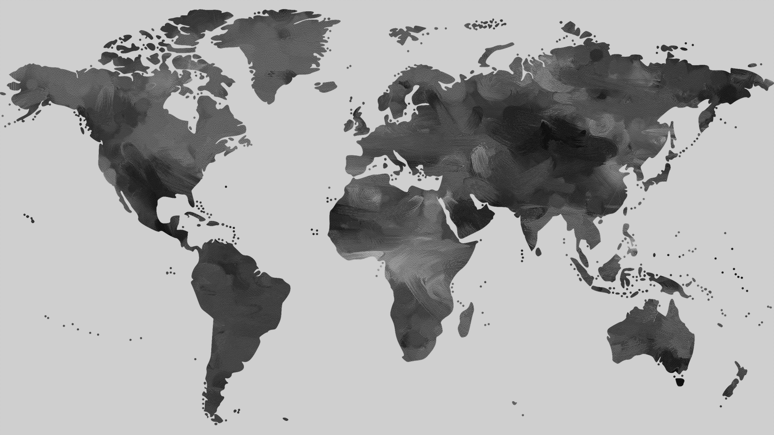




Idee/Vision
Quiz/Rate Spiel
Standort erraten
nur auf Android
Statistiken/Bestenlisten

Slide 4
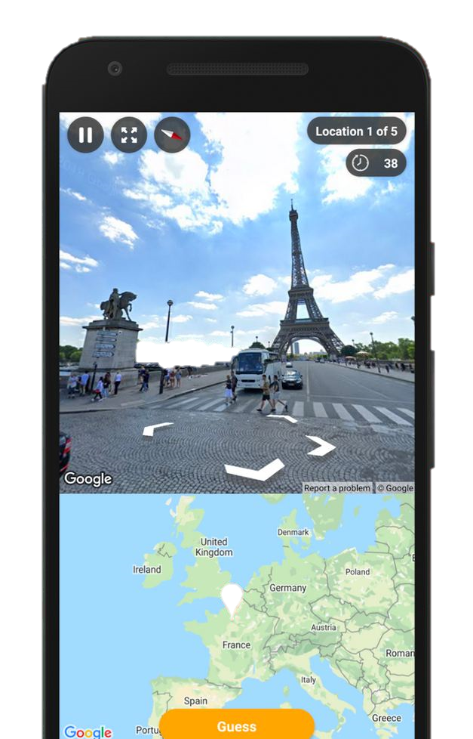
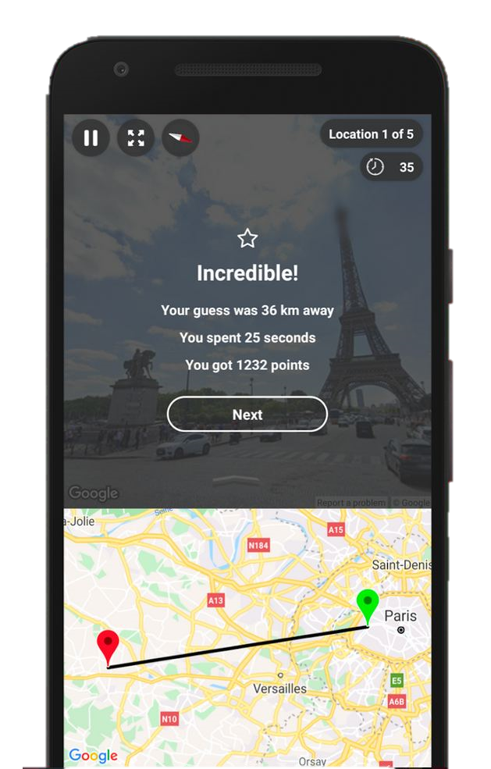
Idee/Vision

Slide 5





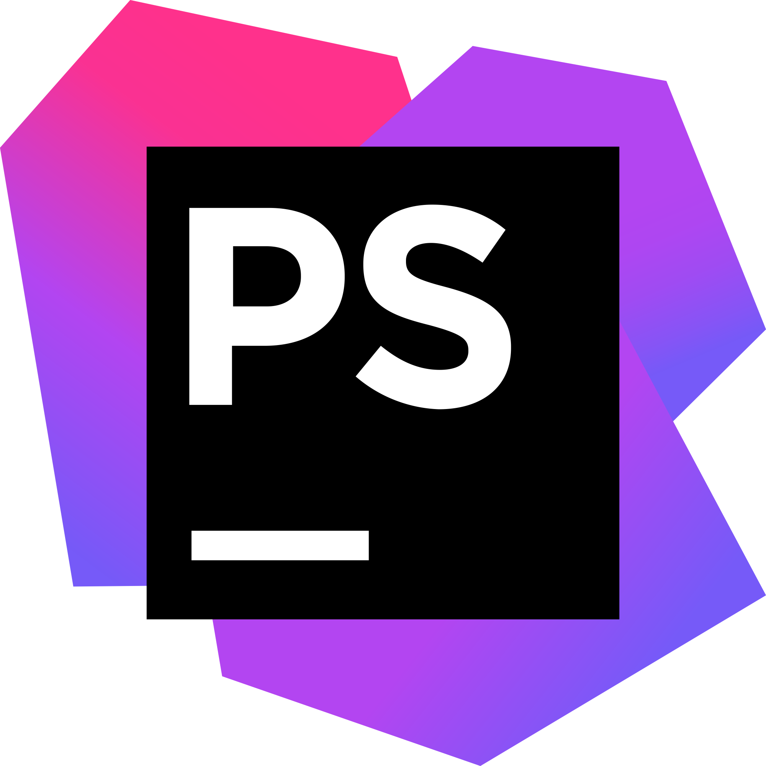

Technologien
Android Studio
Java 1.8
Git - Versionsverwaltung
YouTrack
MySQL
PhpStorm
Datagrip
Notes:
Aufbau des Backends
UML Klassendiagram
Architektur: Java, phpstorm, datagrip android studio, youtrack, github

Slide 6
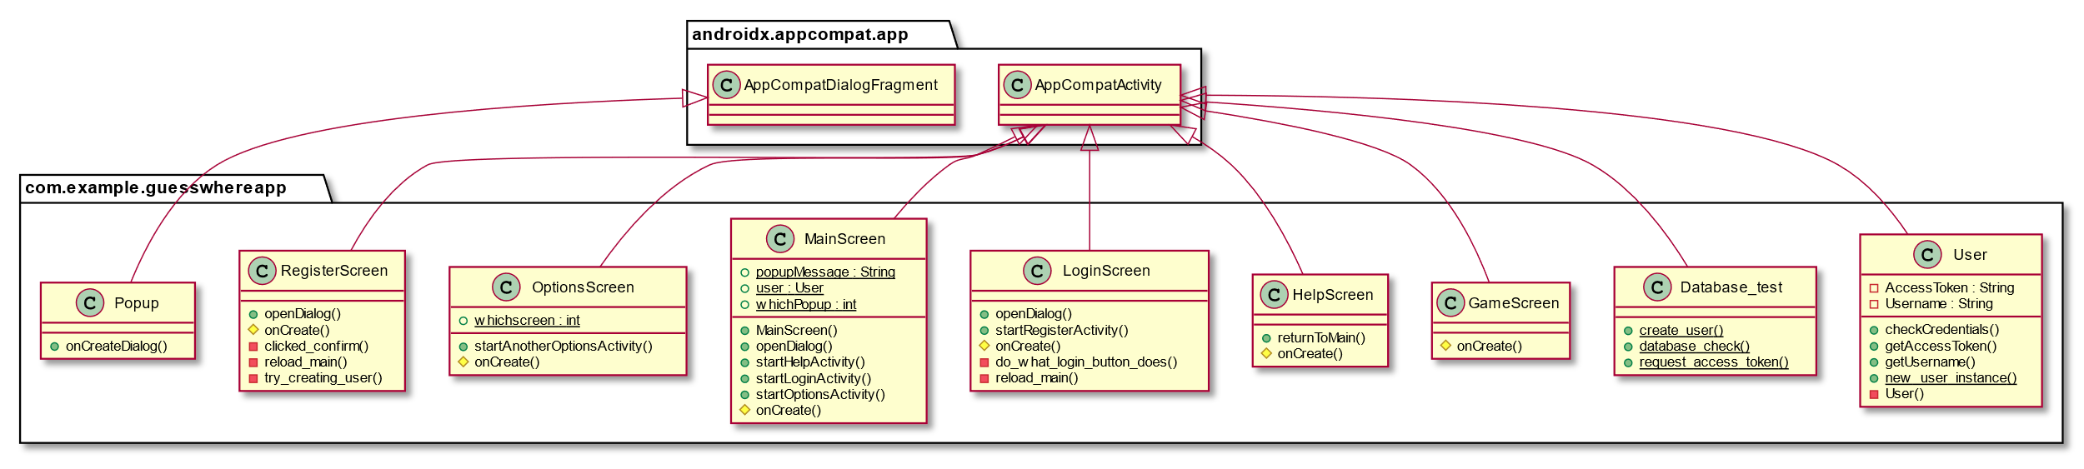
Architektur
UML - Klassendiagramm
Notes:
Aufbau des Backends
UML Klassendiagram
Architektur: Java, phpstorm, datagrip android studio, youtrack, github

Slide 7
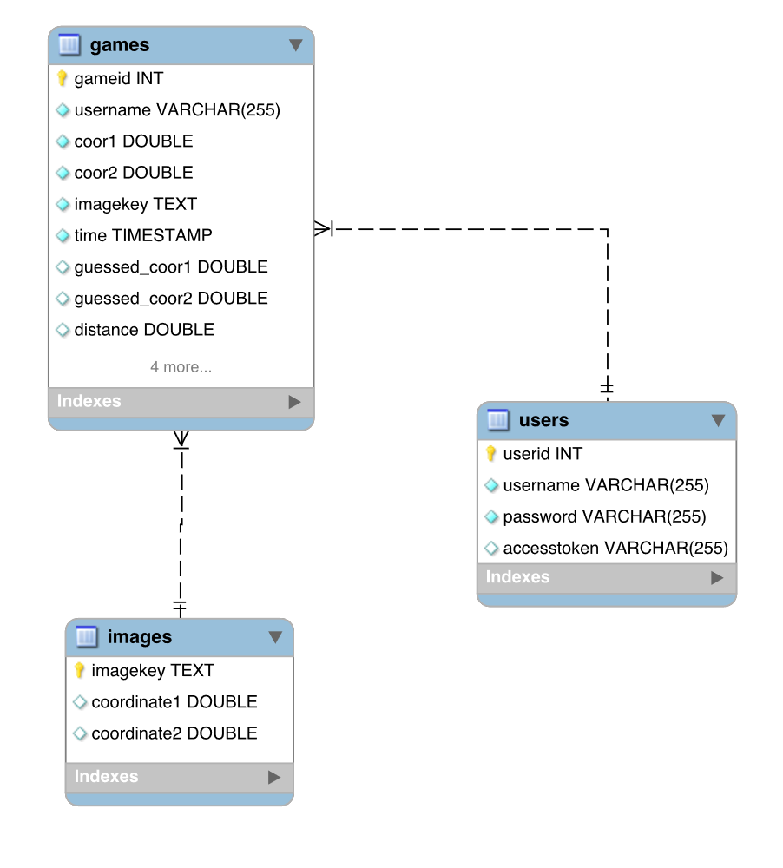
Architektur
Datenbankschema
API Funktionen
- getdbStatus() - requestAccsessToken()
- requestNewGame()
- createUser()
- changePassword()
- saveGame()
- getStats()
Notes:
Aufbau des Backends
UML Klassendiagram
Architektur: Java, phpstorm, datagrip android studio, youtrack, github

Slide 8
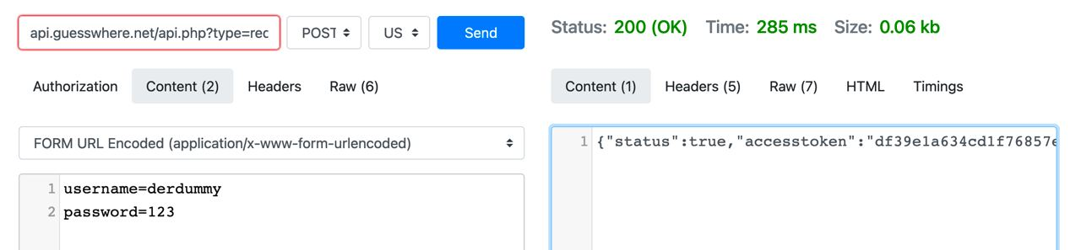
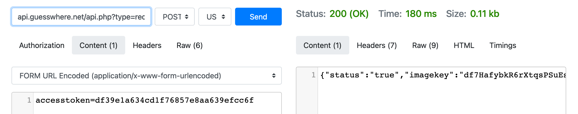
Architektur
„Log in“ API-Abfrage
„Start Game“ API-Abfrage
Notes:
Aufbau des Backends
UML Klassendiagram
Architektur: Java, phpstorm, datagrip android studio, youtrack, github

Slide 9
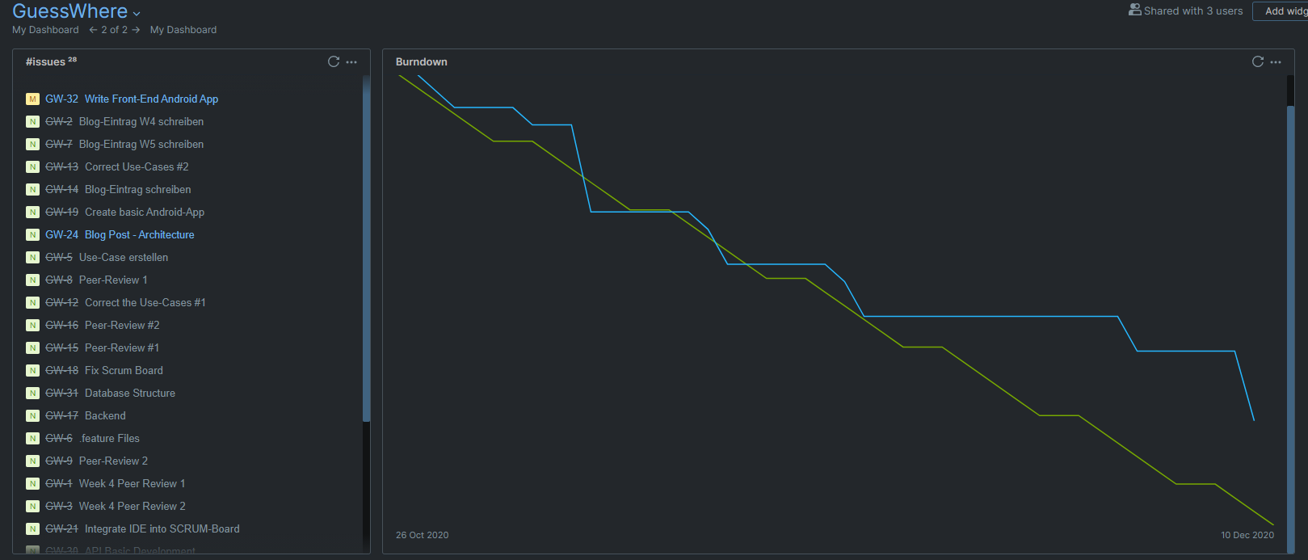
RUP
YouTrack Dashboard

Slide 10
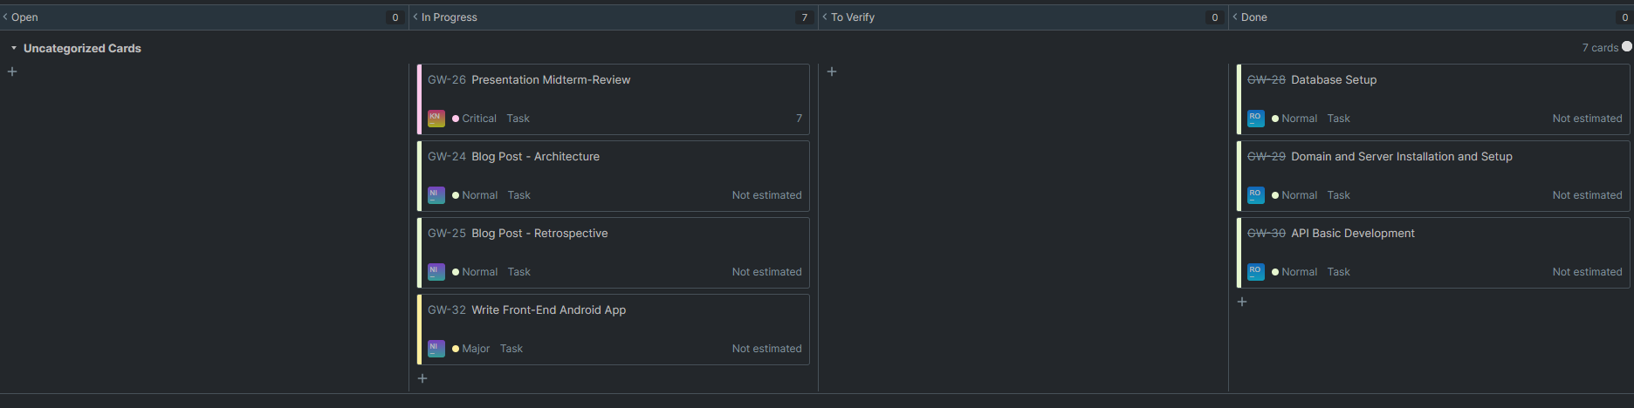
RUP
YouTrack Agile Boards

Slide 11
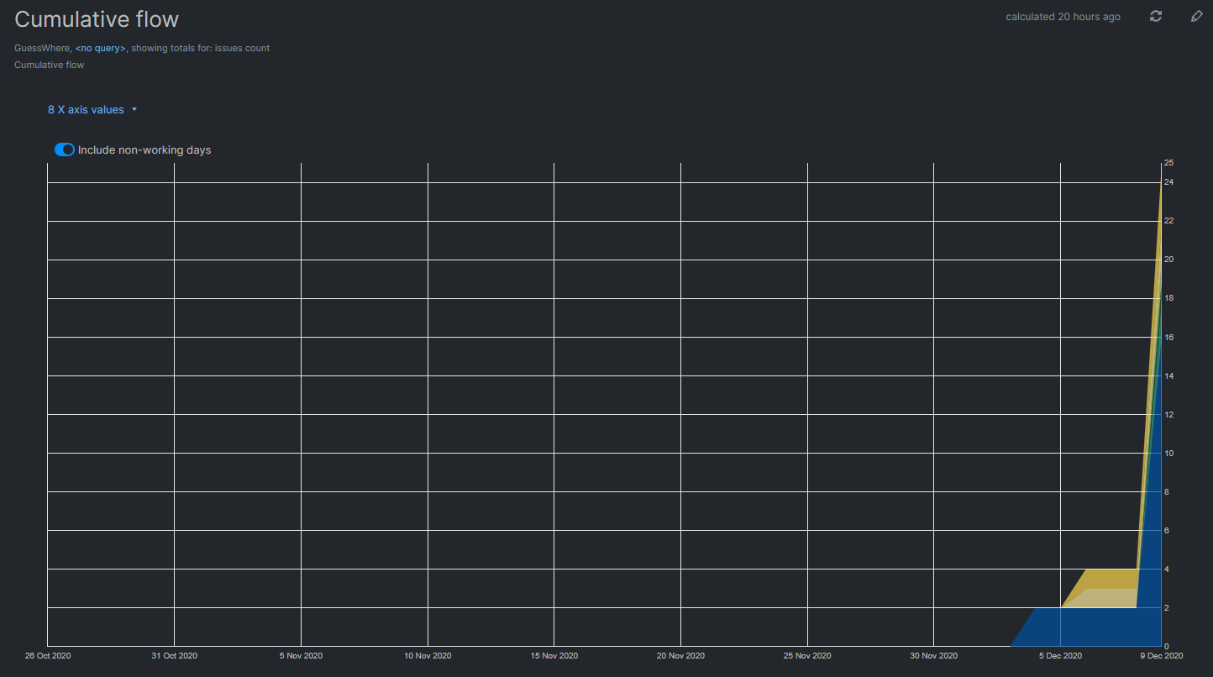
RUP
Cumulative flow

Slide 12
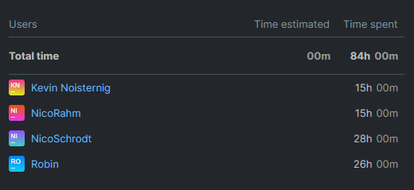
RUP
Time Report

Slide 13
RUP Roles
Name | Role
Nico Schrodt | Frontend Developer Development Manager
Robin Weisenburger | Backend Developer Database
Nico Rahm | Test Manager Documentation Manager
Kevin Noisternig | Project Manager Change Control Manager

Slide 14
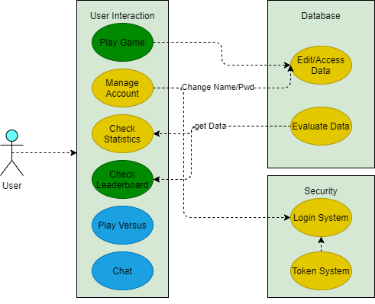
Use Cases

Slide 15
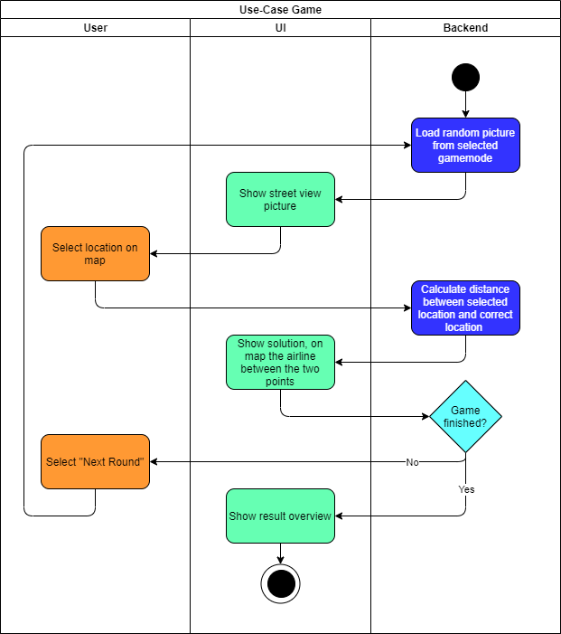
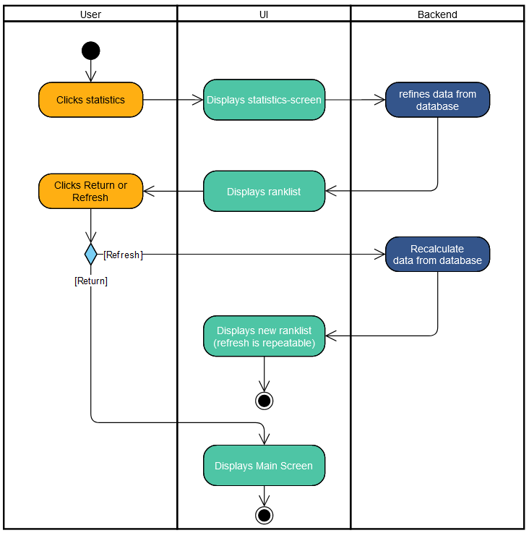
Use Cases
Use-Case Statistics

Slide 16
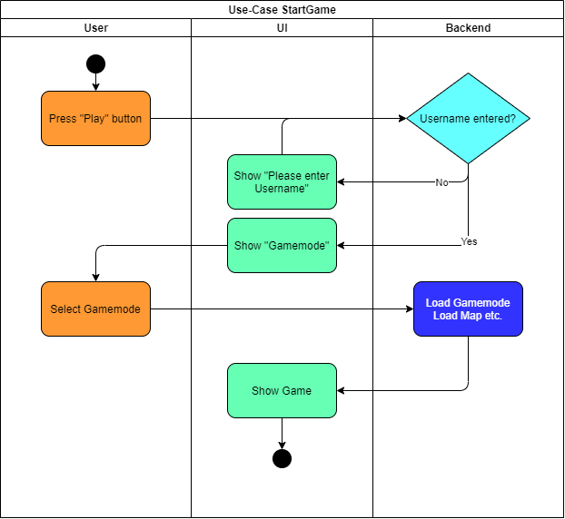
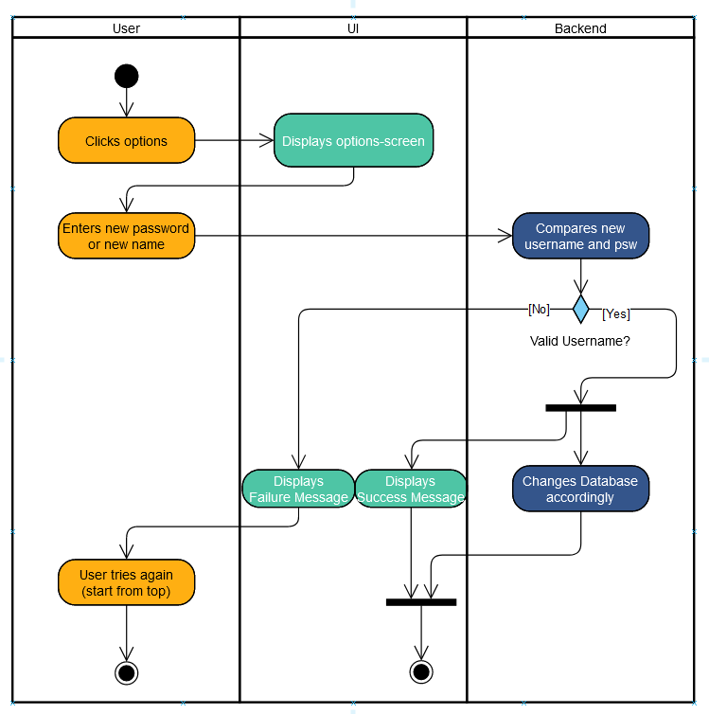
Use Cases
Use-Case Options

Slide 17
Live Demo

